Slide 1
Разработка web-платформы для предприятий малого и среднего бизнеса
Министерство образования и науки Российской федерации
Федеральное государственное автономное образовательное учреждение
высшего образования
«ОМСКИЙ ГОСУДАРСТВЕННЫЙ ТЕХНИЧЕСКИЙ УНИВЕРСИТЕТ»
Кафедра «Информатика и вычислительная техника»
Выполнил:
студент группы ИВТ-213
Кулагин А.В.
Руководитель ВКР:
д.т.н., профессор каф. ИВТ
Янишевская А.Г.
Омск 2025

Slide 2
Актуальность работы
Данная web-платформа позволит предприятиям малого и среднего бизнеса, специализирующихся на ремонте техники, а также продаже запчастей и аксессуаров, обрабатывать заявки от клиентов. Благодаря быстрому обмену данными между филиалами, сократятся сроки диагностики и ремонта техники.

Slide 3
Цель работы
Разработать web-платформу для предприятий малого и среднего бизнеса, специализирующихся на ремонте техники, а также продаже запчастей и аксессуаров.
Задачи
анализ существующих решений;
выбор средств для web-разработки;
проектирование базы данных;
проектирование схемы работы системы и схем алгоритмов;
разработка web-платформы.

Slide 4
Анализ существующих решений
Параметр сравнения | Битрикс24 | RemBoard | Odoo | amoCRM | LiveSklad
Целевая аудитория | Средний и крупный бизнес | Малый и средний бизнес | Средний и крупный бизнес | Малый и средний бизнес | Малый бизнес
Сложность внедрения | Средняя | Низкая | Высокая | Низкая | Средняя
Интерфейс | Средней сложности | Простой | Средней сложности | Простой | Простой
Интеграция модулей | Широкие возможности | Ограниченные возможности | Широкие возможности | Средние возможности | Средние возможности
Бесплатный тариф | Есть | Нет | Есть | Нет | Нет
Поддержка | Платная поддержка, поддержка сообщества | Платная поддержка | Платная поддержка, поддержка сообщества | Платная поддержка | Платная поддержка

Slide 5





Выбор средств для web-разработки
Клиентская часть
Серверная часть
База данных

Slide 6
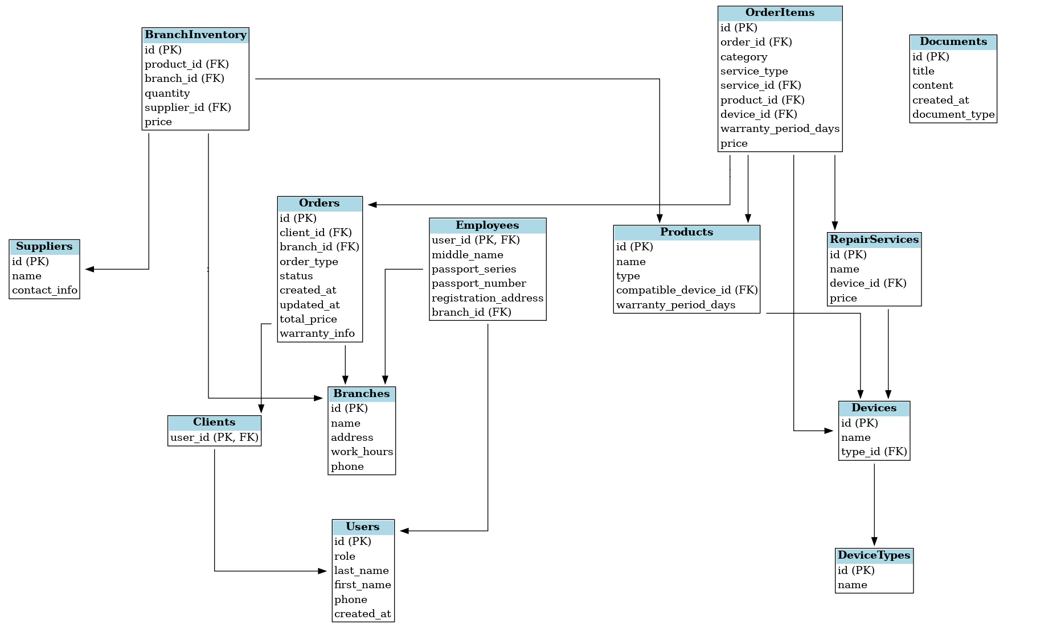
Проектирование базы данных
6

Slide 7
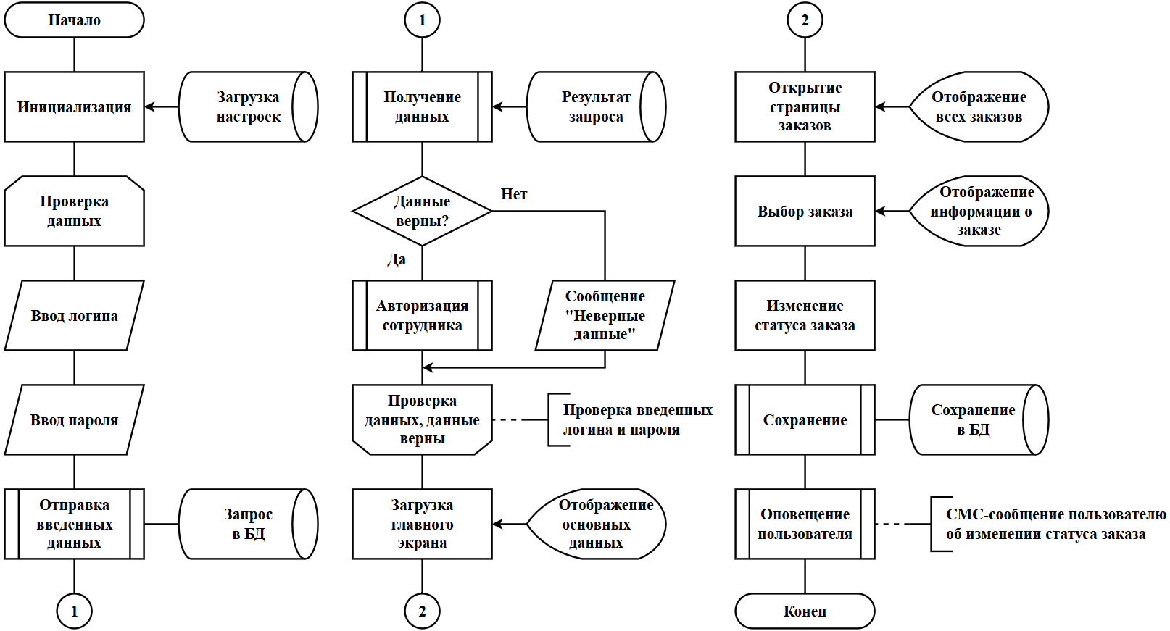
Схема работы системы
7

Slide 8
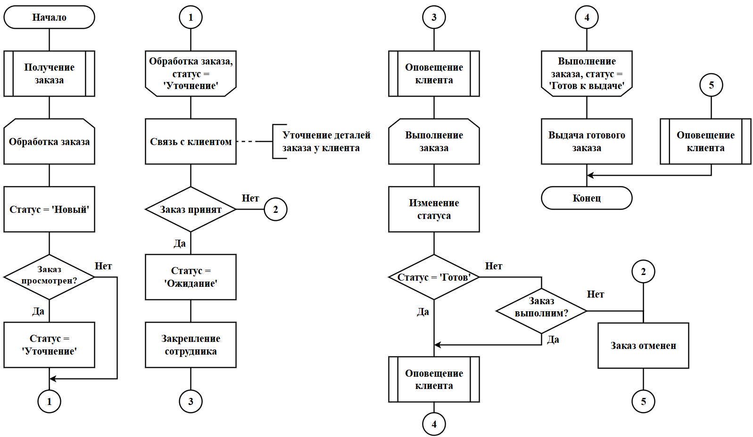
Алгоритм жизненного цикла заказа
8

Slide 9
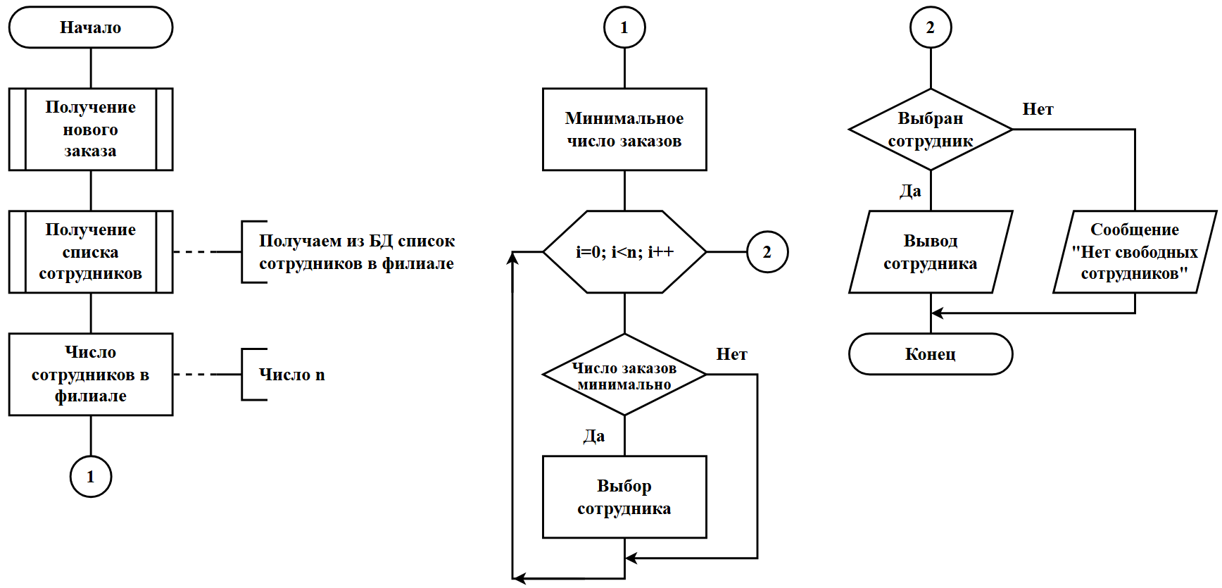
Алгоритм распределения заказов между сотрудниками
9

Slide 10
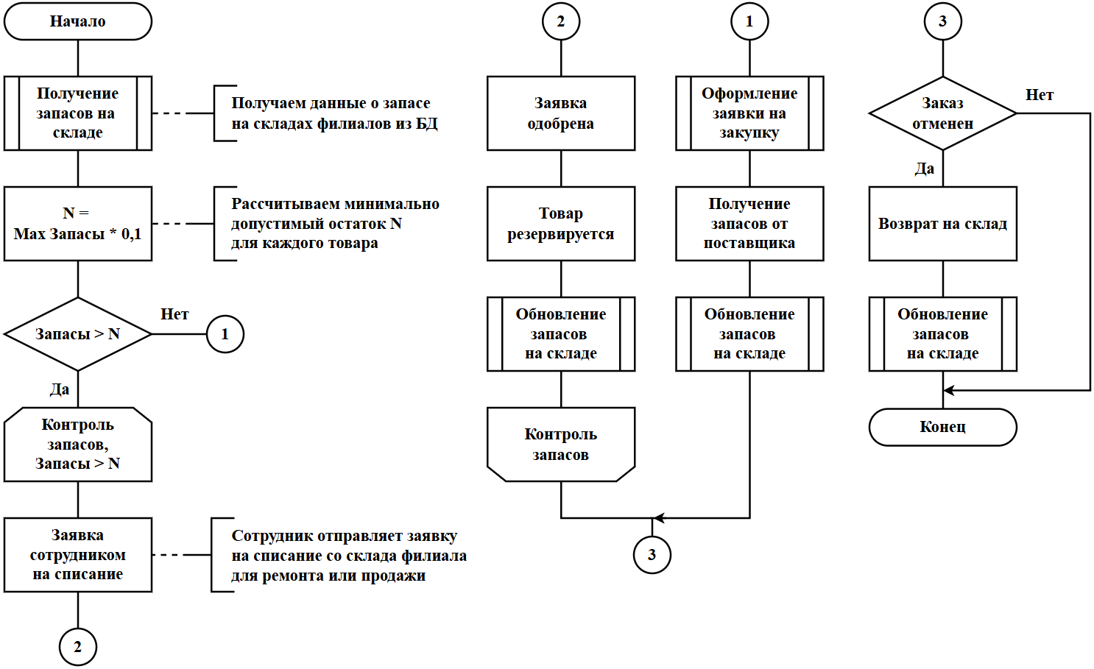
Алгоритм управления запасами на складе
10

Slide 11
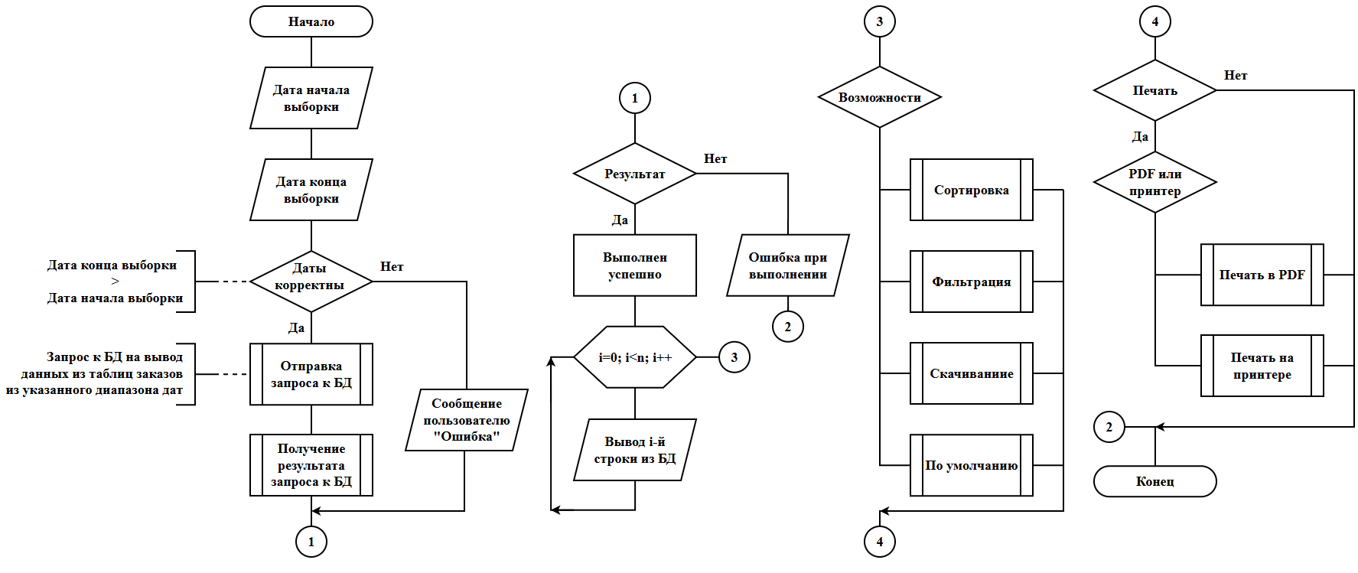
Алгоритм формирования отчетов
11

Slide 12
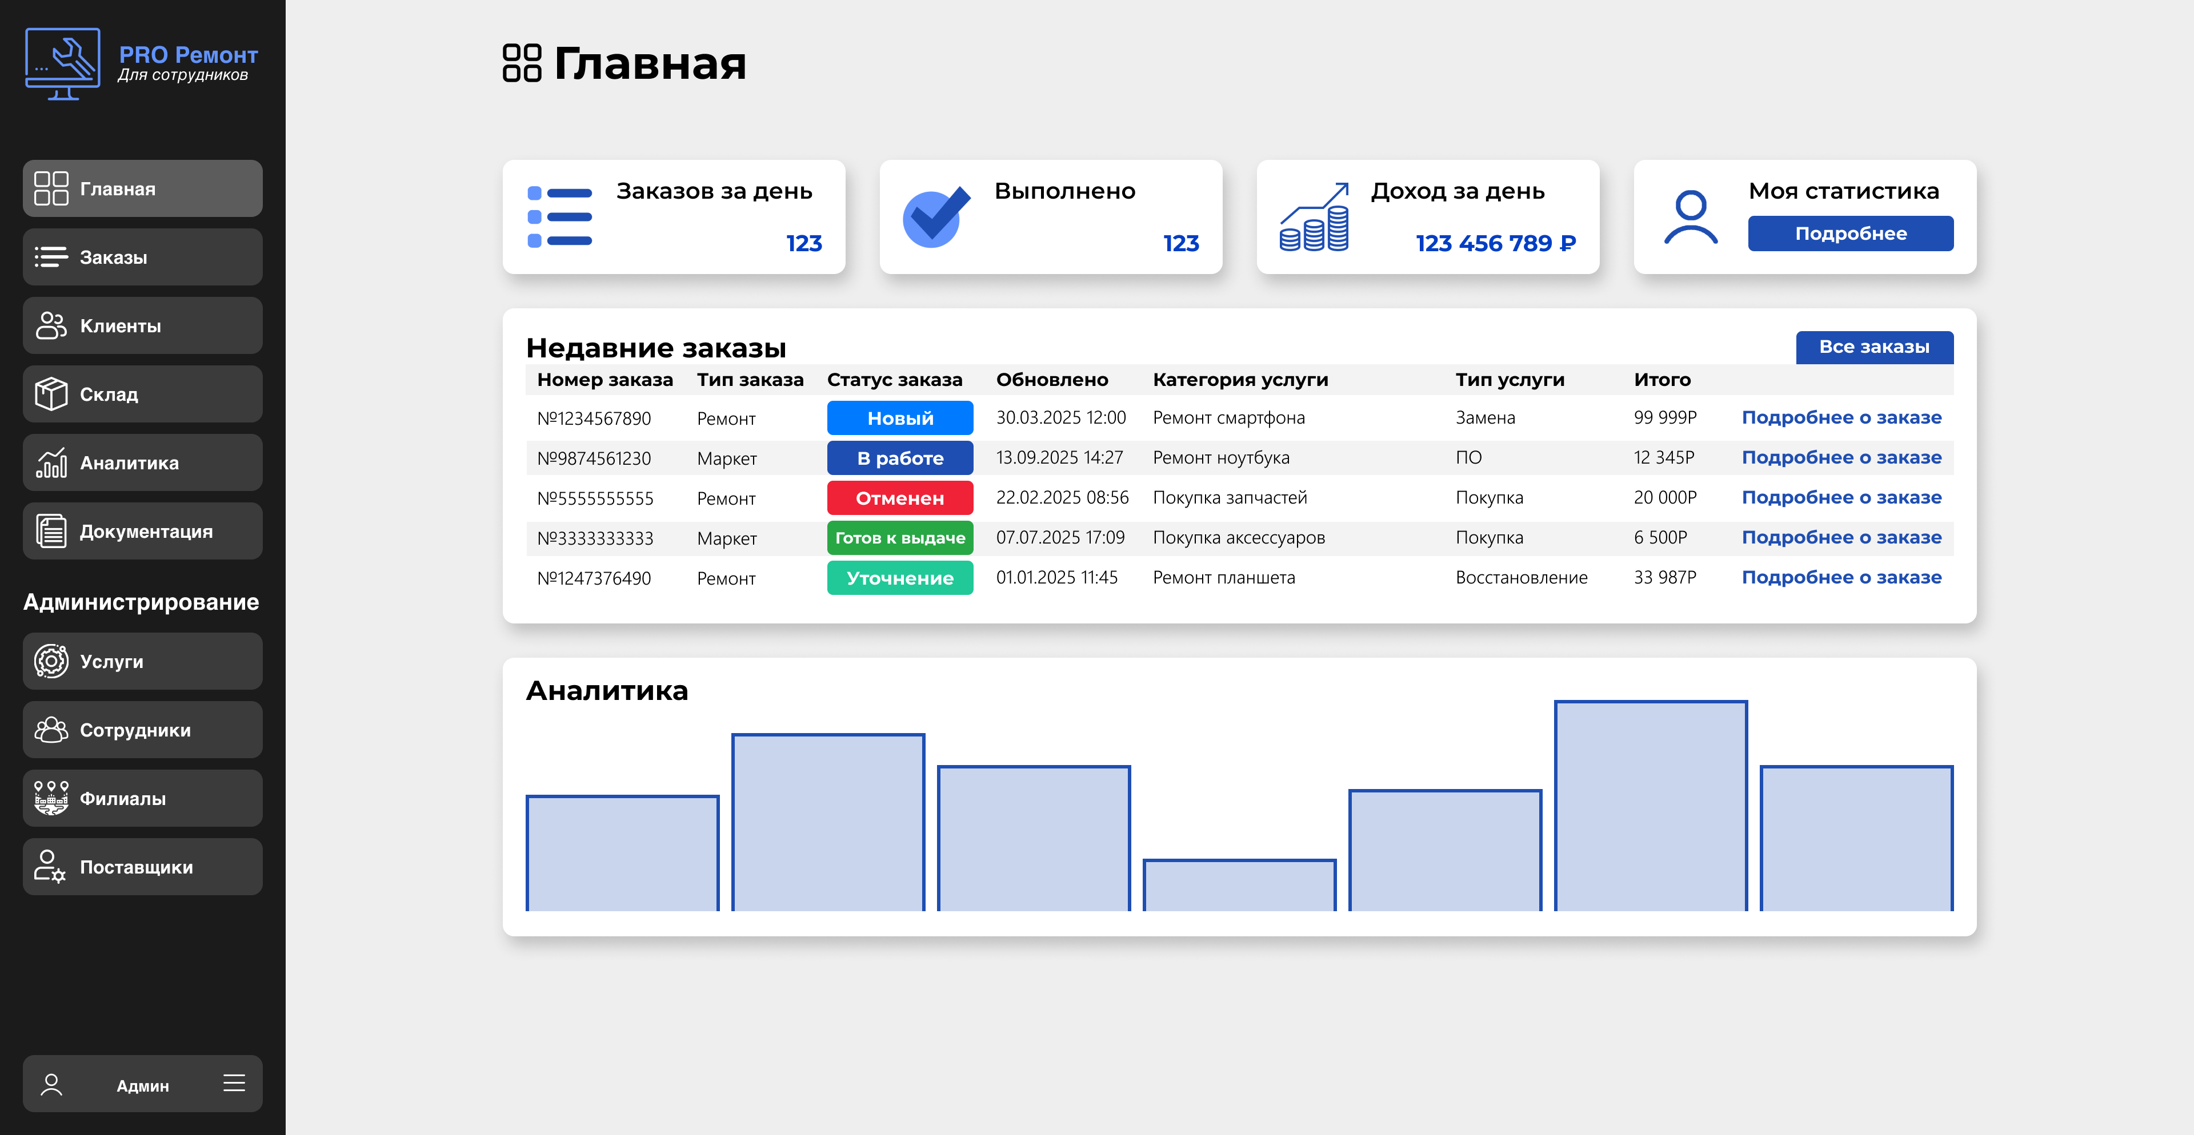
Макет главной страницы портала сотрудников
12

Slide 13
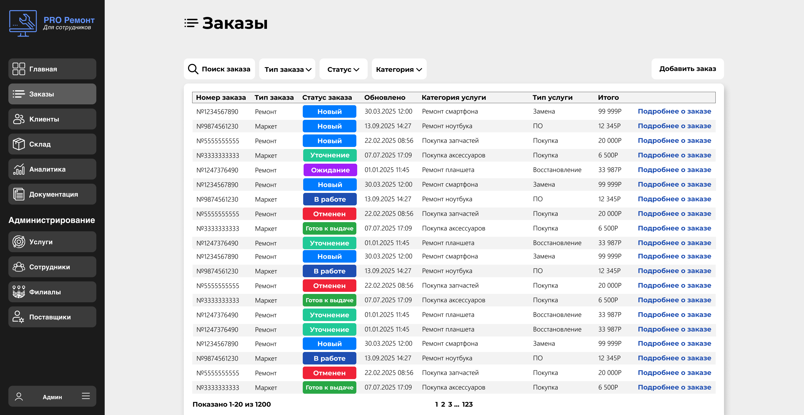
Макет страницы заказов
13

Slide 14
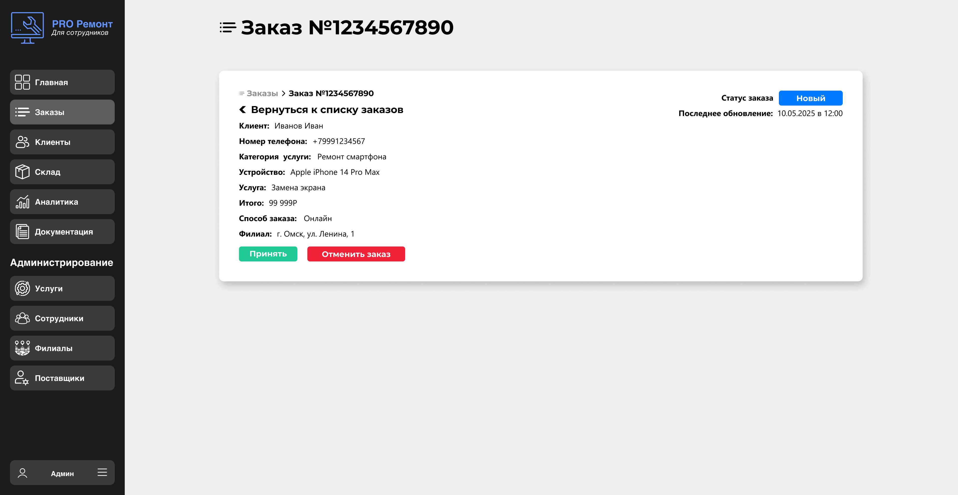
Макет страницы заказа
14

Slide 15
Демонстрация работы
15

Slide 16
Заключение
Поставленная цель была достигнута. В рамках данной выпускной квалификационной работы была разработана web-платформа для предприятий малого и среднего бизнеса.
При реализации цели были выполнены следующие задачи:
проведен анализ существующих решений. Определены основные требования к web-платформе;
выбраны средства для разработки web-платформы;
спроектирована база данных при помощи СУБД PostgreSQL;
спроектирована схема работы системы и схемы алгоритмов;
разработана web-платформа при помощи JavaScript библиотеки React и среды Node.js с фреймворком Express.

Slide 17
Разработка web-платформы для предприятий малого и среднего бизнеса
Министерство образования и науки Российской федерации
Федеральное государственное автономное образовательное учреждение
высшего образования
«ОМСКИЙ ГОСУДАРСТВЕННЫЙ ТЕХНИЧЕСКИЙ УНИВЕРСИТЕТ»
Кафедра «Информатика и вычислительная техника»
Выполнил:
студент группы ИВТ-213
Кулагин А.В.
Руководитель ВКР:
д.т.н., профессор каф. ИВТ
Янишевская А.Г.
Омск 2025

